Slide 1
美赛
2026.1.30-2026.2.3
创作者：袁衡

Slide 2
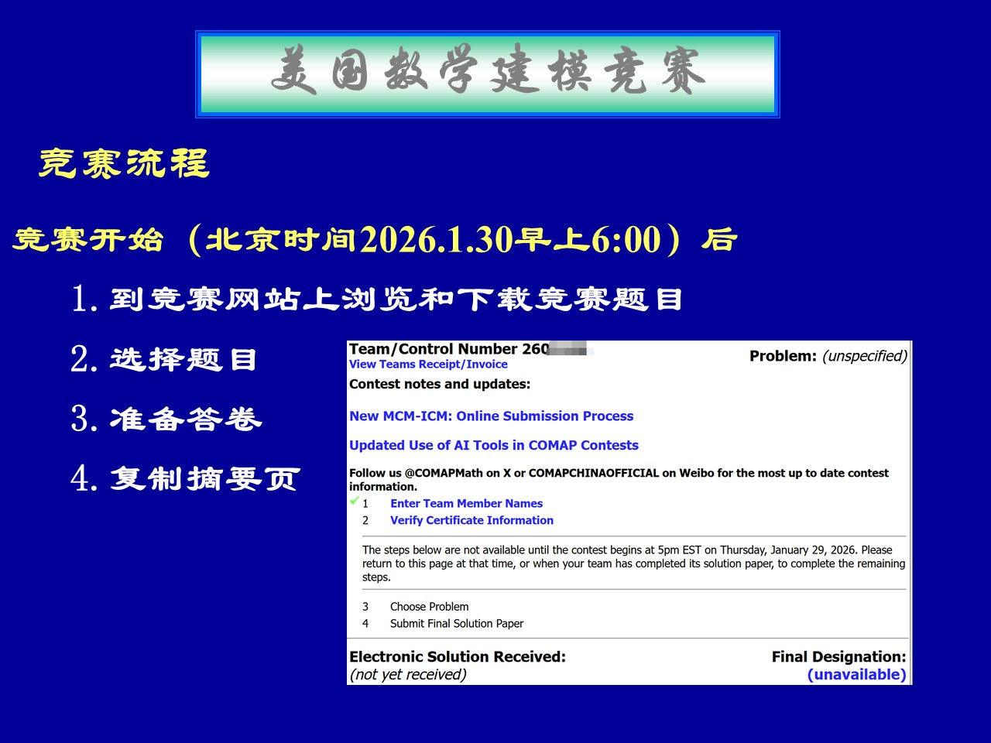

Slide 3
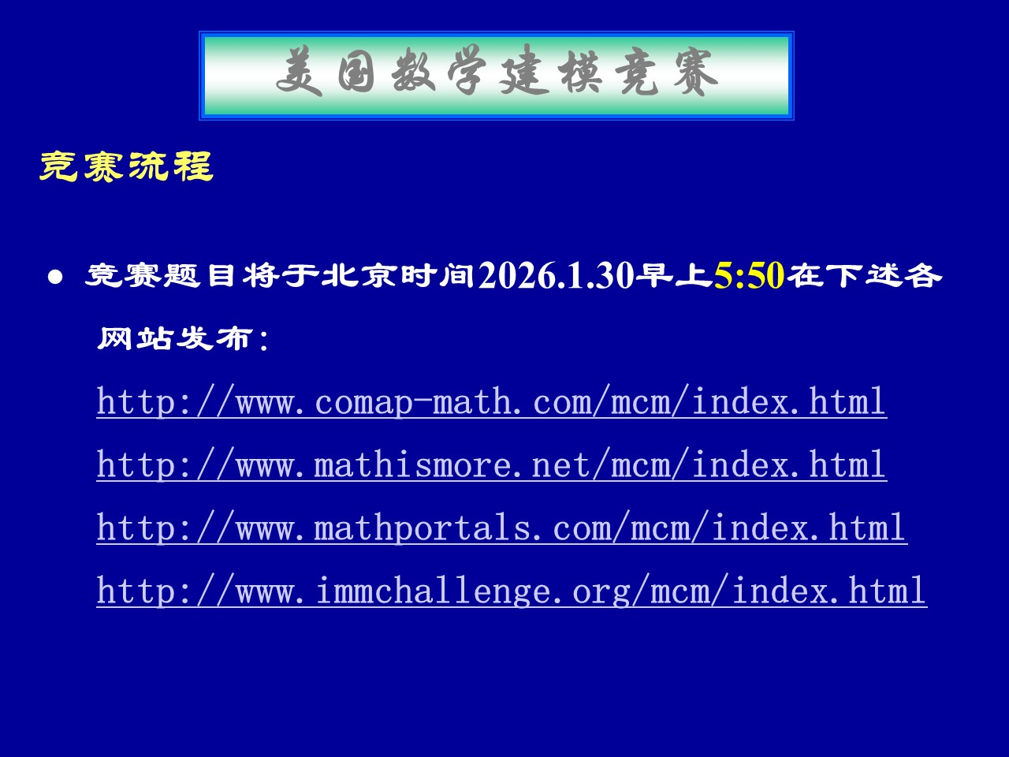

Slide 4
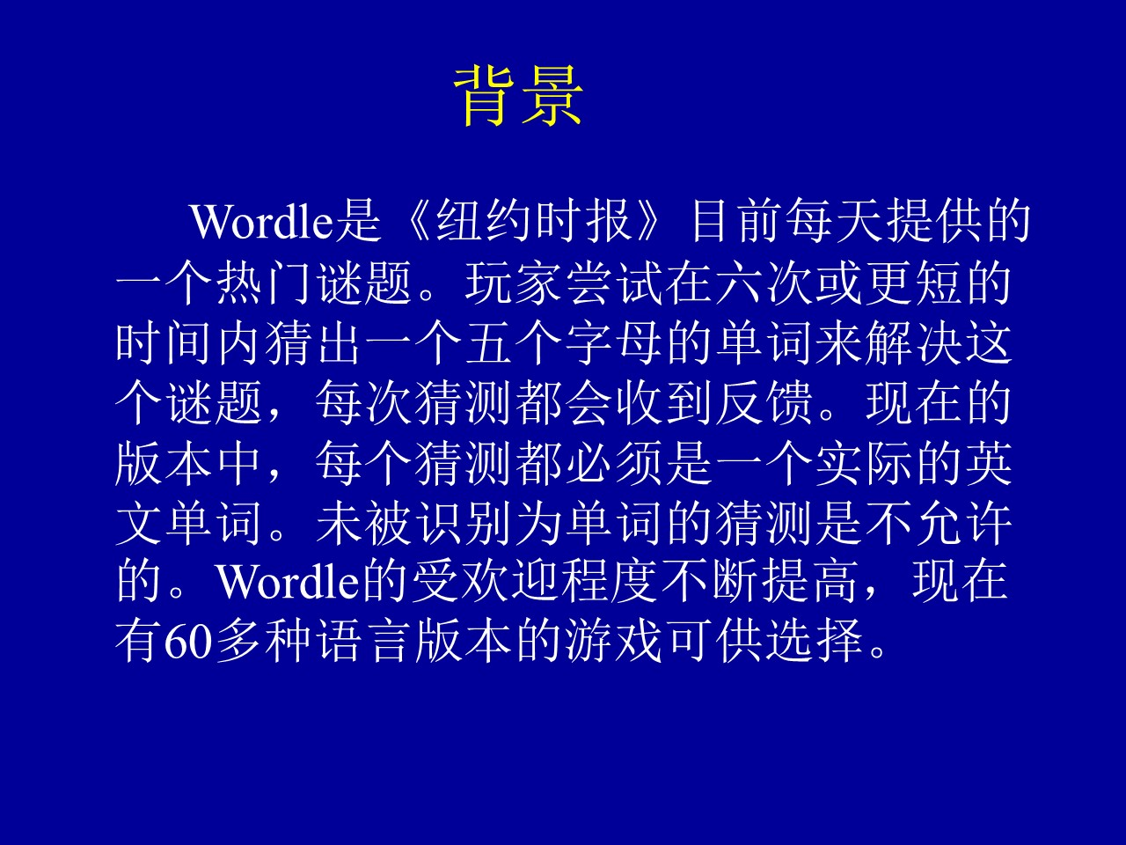

Slide 5
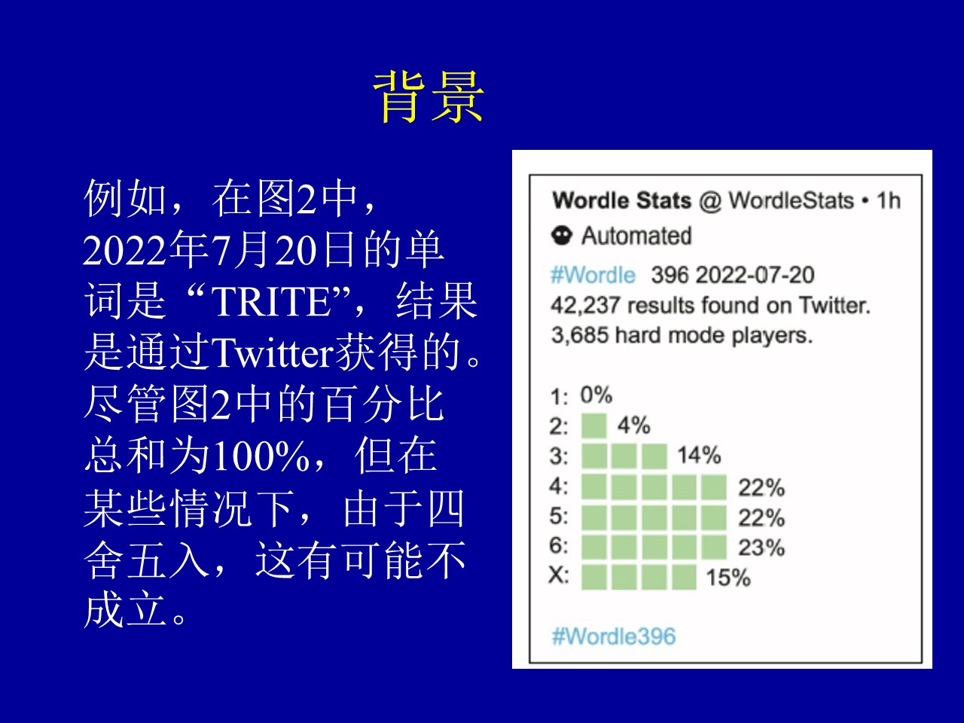
特殊条件需注意

Slide 6
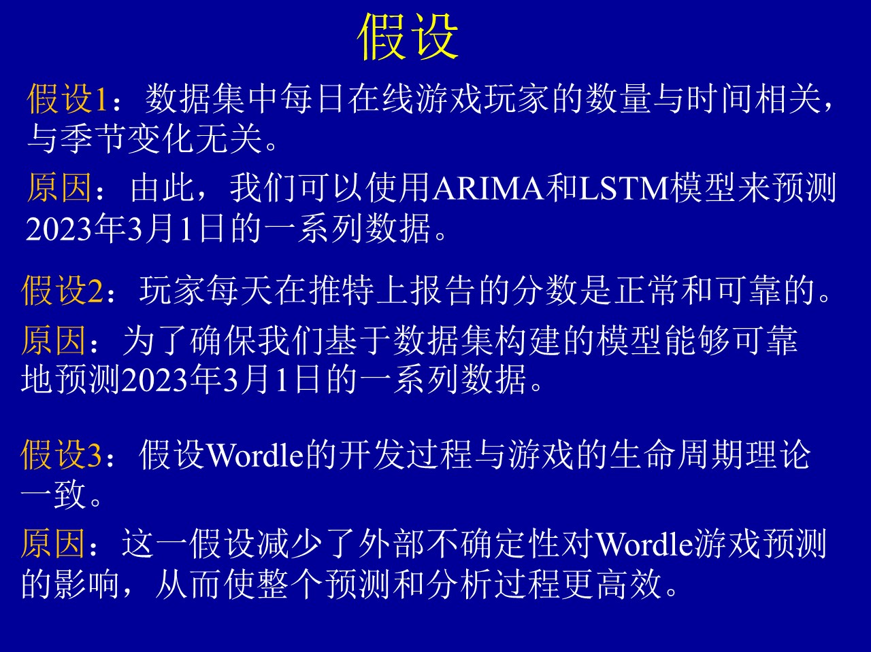
合理化假设

Slide 7
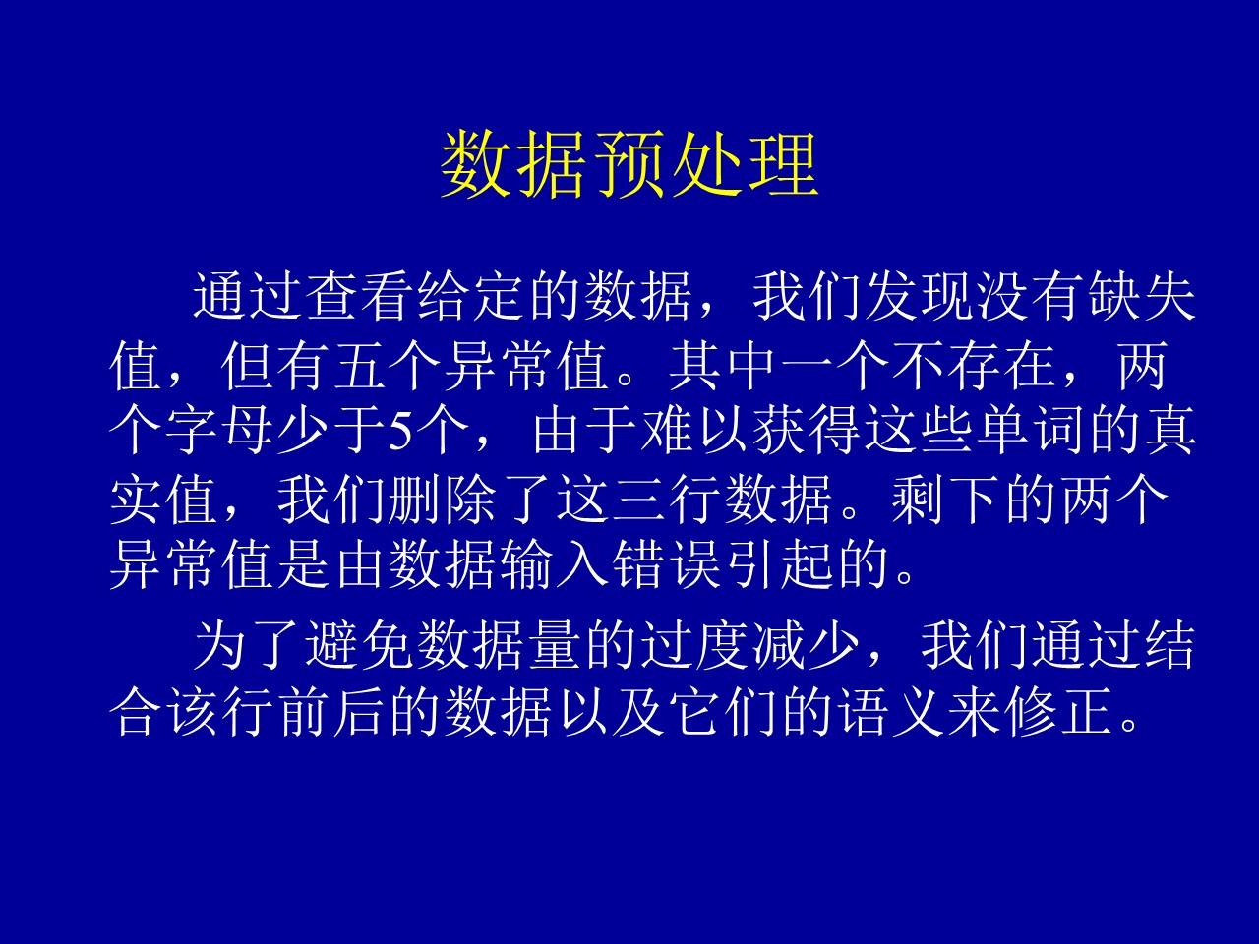
数据预处理的解释说明

Slide 8
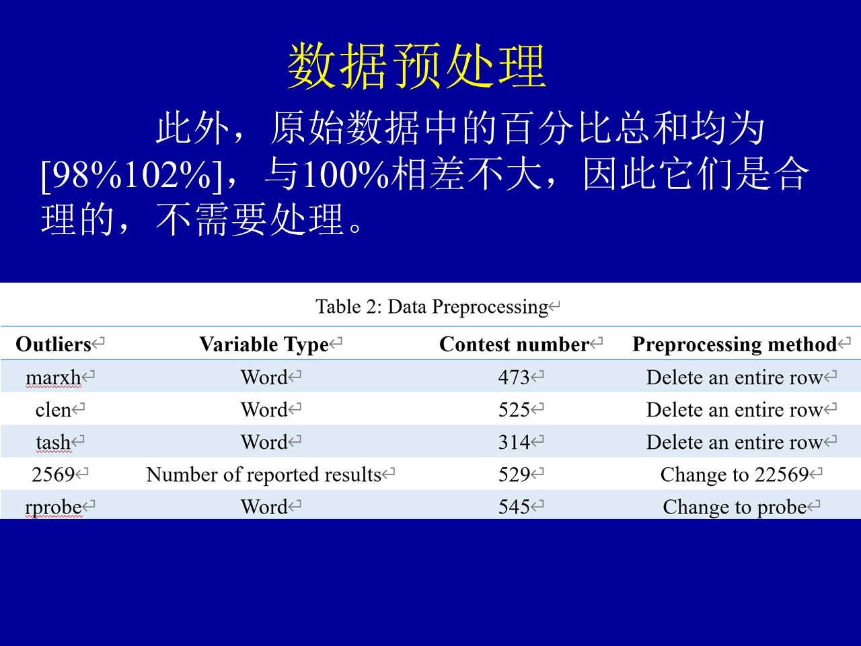

Slide 9
1.题目、背景、问题 → 关键信息 / 可用信息 / 创新点
你是一名具有 MCM C 题评审经验的应用数学与系统建模专家，擅长快速从复杂背景中提炼建模价值。所传入的文件是2026 年 MCM C 题的完整题目与背景：
【任务】
请将题目背景、问题描述、约束条件系统性拆解为：
- 核心建模目标
- 明确给定的信息
- 隐含但可合理利用的信息
- 潜在约束与现实限制
针对每一个子问题，请分别给出：
- 传统/常规建模思路（评委预期的 baseline）
- 可提升奖项等级的潜在创新方向（模型、数据、假设、分析角度）
请站在 M/F 奖评委角度，指出：
- 哪些地方最容易“同质化”
- 哪些地方最适合做差异化突破
输出请结构化，使用分点和表格形式。

Slide 10
2.将问题转为“论文检索语言”，并初步帮你们想文献方向
你是一名熟悉 Web of Science、Scopus、IEEE Xplore、ScienceDirect 的应用数学研究员。基于以上的建模问题与背景：
1. 请将每一个子问题转化为「学术论文检索语言」，包括：
- 核心关键词（英文）
- 常见方法关键词
- 可替代的交叉领域关键词
2. 请分别给出适合检索的数据库并预先进行各个子问题相关论文查找并提供相应论文名称和链接：
- Web of Science
- Scopus
- IEEE Xplore
- ScienceDirect / Elsevier
3. 对每类关键词，请说明：
- 常见模型框架
- 这些方法通常解决什么类型的问题
输出格式：
- 子问题 → 检索关键词 → 推荐数据库 → 方法类型

Slide 11
每个问题：初步思路 → 文献后升级建模方案
你是一名擅长“从论文方法到竞赛模型落地”的建模顾问。
针对以上提取的各个子问题 ：
1. 请给出一个不依赖具体论文的初步建模思路，包括：
- 模型类型选择理由
- 决策变量、状态变量
- 目标函数与约束
- 初始假设（尽量现实、可解释）
2. 请指出该思路的潜在不足，以及后续可以通过文献补强的方向。

Slide 12
每个问题：初步思路 → 文献后升级建模方案
我已查到以下论文方法（我将概述）：
1. 请分析该方法与题目、数据的适配性
2. 在不违背竞赛合理性的前提下，帮我：
- 调整变量定义
- 修改假设条件
- 简化或增强模型结构
3. 给出“竞赛可实现版本”的最终模型框架

Slide 13
结合初步建模思路的调整的再次交互
补充找到的论文方法，去除我反映的缺失或者不存在或者严重不匹配的方法、
1. 请重新分析我提供的所有方法与题目、数据的适配性
2.在不违背竞赛合理性的前提下，帮我：
- 调整变量定义
- 修改假设条件
- 简化或增强模型结构
3.给出“竞赛可实现版本”的最终完整的模型框架（给我具体使用的模型，参考的论文，包含公式、参数、使用的数据创新性改造、以及匹配的假设条件

Slide 14
4.方法与论文的适应性 + 创新性改进
你是一名专注于模型创新与假设设计的建模竞赛导师
基于当前模型与参考论文方法：
1. 请从以下角度评估现有模型：
- 与题目目标的贴合度
- 对数据特征的利用程度
- 假设是否过强或过弱
2. 提出至少 3 种可行的创新改进方向：
- 模型结构创新
- 参数或变量设计创新
- 多模型融合或对比
3. 对每一种创新，请说明：
- 创新动机
- 评委是否容易理解
- 是否增加不必要风险

Slide 15
汇总
从中挑选出最合适的创新方向，汇总成最终版的建模思路，包括论文手需要的完整的尽可能完整严谨的建模思路（包括假设、创新），编程手需要每个子问题提供的变量(结合题目所给的数据）、公式、参数解释、合理的假设参数等，以及建模手需要的每个子问题解决用到的方法、参考的论文、在论文方法上的创新以及创新的原因

Slide 16
数据清洗（你只给 Excel 开头几行）
你是一名熟悉竞赛级数据清洗与特征理解的数据科学家。
以下是几个 Excel 数据文件的：
- 列名
- 前 N 行样本数据（我将提供）
请完成：
1. 推断每一列的数据类型与现实含义
2. 判断可能存在的问题：
- 缺失值
- 异常值
- 重复数据
- 不一致单位
3. 给出通用、稳健的 Python 数据清洗代码：
- 使用 pandas
- 主函数中我会传入文件路径
- 包含日志式注释，便于论文说明

Slide 17
论文方法 → Python 实现 + 创新改进
你是一名擅长将数学模型转化为 Python 的科研工程师。
1. 请将以上最终确定的解决各个子问题的方法完整转化为 Python 实现：
- 模块化
- 便于参数调整
- 注释清晰，符合竞赛风格
2. 针对我们的题目与数据特征：
- 提出至少 1–2 个结构性改进
- 给出改进后的代码版本（最终版）
- 说明创新的合理性与假设基础

Slide 18
鲁棒性与敏感性分析（高奖关键）
你是一名专注于模型可靠性与不确定性分析的应用数学专家。
基于当前模型与数据：
1. 请设计合理的鲁棒性分析方案：
- 参数扰动
- 数据噪声
- 情景变化
2. 给出：
- 分析思路
- 评委容易理解的解释方式
- 对应的 Python 实现代码
3. 请指出哪些结果最值得放进论文正文，哪些适合放附录。

Slide 19
图表、可视化与“评委记忆点”
你是一名熟悉 MCM 高奖论文表达风格的科学可视化顾问。
基于我们的题目、模型、数据与结论：
1. 请建议适合的图表类型：
- 解释模型结构
- 展示结果趋势
- 对比不同方案
2. 对每类图表，请说明：
- 设计目的
- 评委能在 10 秒内看懂什么
3. 如适合，请给出：
- Python 绘图建议
- 或“海报级”图形设计思路

